Slide 1
YouTube 影片早期成長
與爆紅預測
3 小時資料能預測 48 小時爆紅嗎？
資料探勘導論 · 2026 期末專題
Notes:
讓封面停留 5 秒不開口。聽眾讀完標題後說：「我們想回答一個問題——」

Slide 2
同樣在 3 小時前發布——
Non-viral
Viral
184
1,312
vs
3 小時觀看數
3 小時觀看數
7 倍 的差距，在第 3 小時就已經出現——能被預測嗎？
Notes:
「你剛上傳了一支影片，三小時過去了。左邊這支有 184 個觀看，右邊這支有 1,312 個。」 「48 小時後，右邊達到爆紅門檻，左邊沒有。這 7 倍的差距——在第 3 小時就已經出現了。」 「我們想問的是：這個差距能被預測嗎？」

Slide 3
任務一：3 小時預測 48 小時爆紅
發布後極早期的訊號，能否預判爆紅？
分類（二元）
時間軸
輸入 影片發布後 0–3 小時的資料
輸出 48 小時內是否達到爆紅門檻？
輸入範圍
0h
3h
48h
標籤
病毒率 12.6% （1,916 支中 241 支爆紅）
Notes:
「第一個任務是分類——用前 3 小時預測 48 小時爆紅。」 「資料只有 12.6% 是爆紅，這是個嚴重的類別不平衡問題。」

Slide 4
任務二：48 小時預測未來 24 小時成長
已知前兩天的軌跡，能否預估後續動能？
迴歸（連續值）
時間軸
輸入 影片發布後 0–48 小時的資料
輸出 log（第 48–72 小時新增觀看數）
輸入範圍
0h
48h
72h
標籤
樣本數 2,394 筆
Notes:
「第二個任務是迴歸——用前 48 小時預測接下來 24 小時的新增觀看。」 「目標值取 log 壓縮長尾分布。」

Slide 5
02
CHAPTER
02
資料蒐集
爬蟲架構 · 蒐集規模 · Shorts 偵測 · 資料樣貌
Notes:
（不說話，讓聽眾看章節切換）

Slide 6
爬蟲蒐集了什麼：三層資料結構
靜態、時序、留言三種粒度的資料同時追蹤
01
靜態資訊
02
時序快照
03
留言快照
一次性
多次追蹤
0–3h 以內
標題 · 類別
頻道訂閱數
發布時間
Shorts / Long
0h / 1h / 3h /
48h / 72h 的
觀看 · 按讚 ·
留言數
每則留言的：
文字內容
發布時間
按讚數
Notes:
「我們建了一套爬蟲，蒐集三層資料。」 「第一層是靜態資訊，發布時爬一次就夠。第二層是時序快照，追蹤五個時間點。第三層是留言，只取 0–3 小時以內的留言，確保不洩漏未來資訊。」

Slide 7
蒐集規模：四個關鍵數字
從零蒐集到具規模的時序資料集
1,916
2,394
33,895
642
分類樣本數
迴歸樣本數
時序觀測 rows
有留言情緒的影片
跨越多元類別、Shorts 與長影片並存，並具備逐時的成長軌跡與早期留言。
Notes:
「最終蒐集到的資料規模：1,916 支分類樣本、2,394 支迴歸樣本，時序觀測共 33,895 筆，其中 642 支影片有完整的留言情緒資料。」

Slide 8
Shorts 偵測：用 HTTP 狀態碼判斷
一次請求即可區分短影音與長影片
判斷邏輯
1
作為模型特徵
GET /shorts/{video_id}
├─ HTTP 200 → Shorts ✓
└─ HTTP 303 → 長影片
（redirect → /watch）
is_shorts 直接成為預測欄位
2
資料切分依據
Shorts / 長影片分組切分
3
門檻計算依據
爆紅門檻 Shorts 最低 10,000 · 長影片 2,000
不同類型套用不同爆紅標準
Notes:
「判斷一支影片是不是 Shorts，我們用 HTTP redirect 行為：對 /shorts/{id} 發請求，回 200 是 Shorts，回 303 redirect 是一般影片。」 「這個欄位同時也是模型特徵和切分依據。」

Slide 9
最大的挑戰：發現延遲讓 99% 的資料無法使用
爬到影片時，0–3h 視窗往往已經錯過
10,238 支爬取 → 202 支可用 （僅 1.97%）
問題
原因
解法
爬了 10,238 支影片，只有 202 支有 0–3h 完整資料
影片被發現時平均已發布 30 分鐘，0–3h 視窗已錯過
改用 fresh_search，本地過濾只追蹤 ≤5 分鐘前發布者
其他工程挑戰
YouTube API 持續改版
改用 InnerTube 介面
雙 Scheduler 互相覆寫
加 PID 隔離寫入
_sleep race condition
爬蟲靜默停擺 10 小時
Notes:
「建爬蟲遇到最大的問題不是技術，是策略。」 「我們最初用 Explore 和 Channel 來發現影片，結果爬了超過一萬支，卻只有 202 支有完整的 0–3 小時資料——1.97%。」 「問題在於：影片被發現的時候，平均已經過了 30 分鐘，早就錯過時間窗口了。」 「解法是改成 fresh_search，再加上本地過濾，只追蹤 5 分鐘以內剛上傳的影片。」

Slide 10
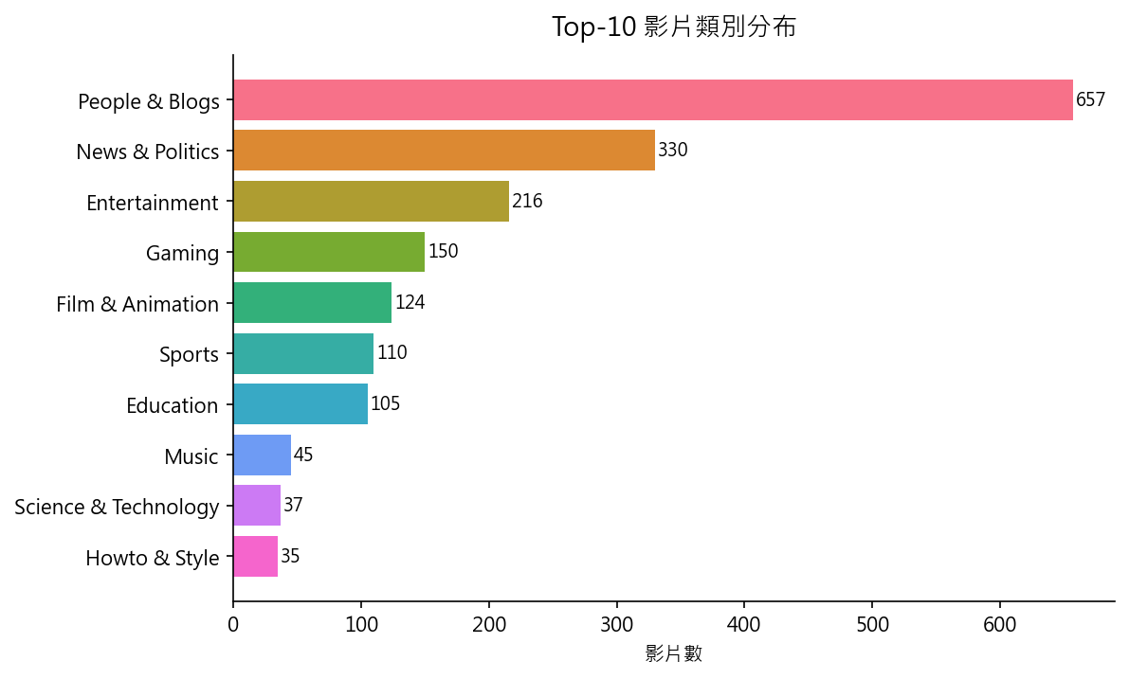
影片類別分布
Top-10 類別，分布多元而非單一題材
看這張圖
Entertainment 佔最大宗
其後為 Gaming、People & Blogs、Music
題材涵蓋多元，非單一類型
涵蓋多元類別
Notes:
「這是資料集的影片類別分布。Entertainment 最多，但我們的資料涵蓋 Gaming、Music、People & Blogs 等多種類型，不是單一領域。」

Slide 11
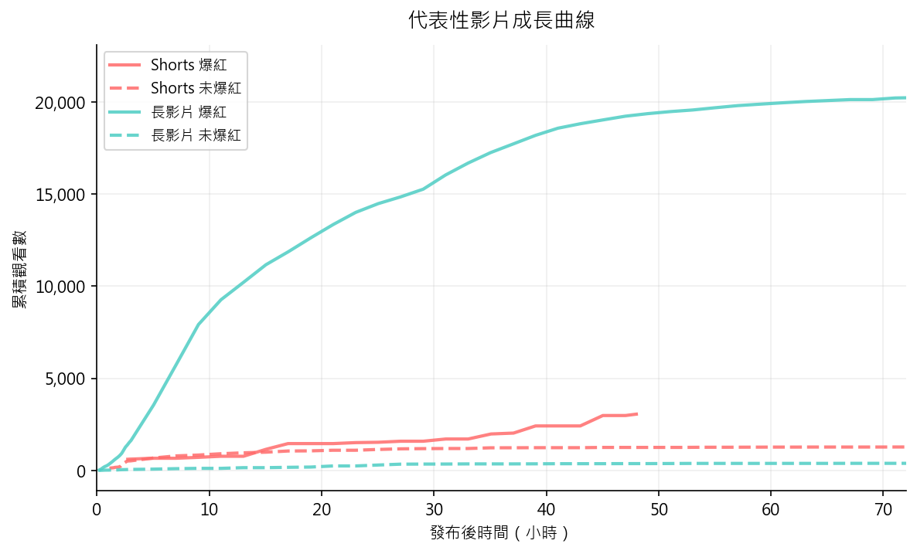
Viral vs Non-viral 的成長軌跡完全不同
兩群影片在極早期就分道揚鑣
看這張圖
3h 之前已分歧
藍／紅曲線在 3 小時前就明顯拉開
3h 之後快速放大
差距隨時間持續擴大
差距在 3 小時就出現了
Notes:
「這張圖是 viral 和 non-viral 影片的成長曲線。」 「注意看：在 3 小時這條線左邊，兩條曲線就已經開始分歧了——這就是為什麼 3 小時的資料有預測力。」

Slide 12
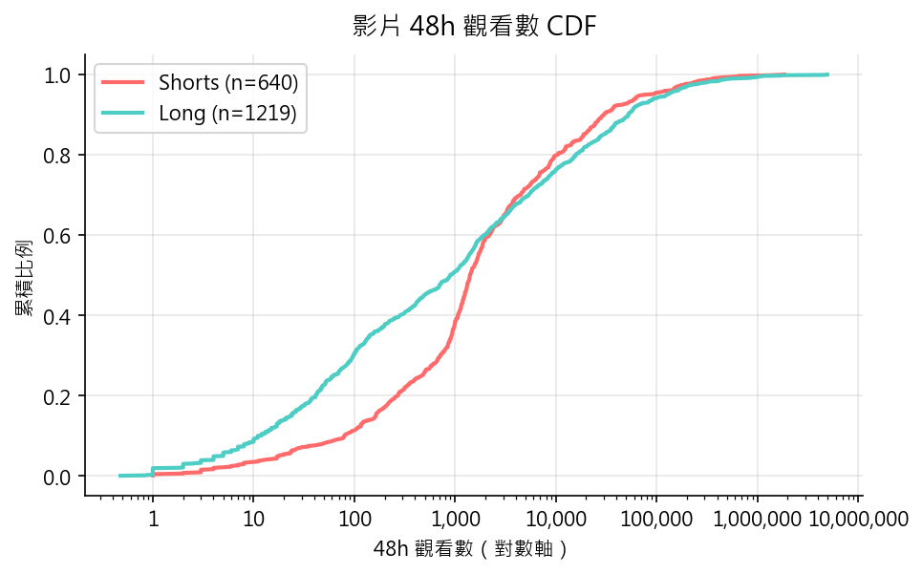
觀看數分布：Shorts 與長影片行為不同
觀看數為 log 尺度，兩者形狀迥異
看這張圖
Shorts 整體右移
中位觀看數較高
曲線形狀不同
不能混用同一模型評估
兩種成長行為截然不同
Notes:
「觀看數的分布非常右偏，x 軸要用 log 尺度才看得清楚。」 「更重要的是：Shorts 和長影片的曲線形狀差很多——這就是為什麼我們的資料切分必須分開處理。」

Slide 13
03
CHAPTER
03
資料前處理
清理 · 標籤設計 · 特徵工程 · 留言情緒 · 資料切分
Notes:
（不說話）

Slide 14
前處理 Pipeline：六個步驟
從原始時序到可訓練的特徵與序列
01
02
03
04
05
06
時序清理
標籤生成
特徵工程
留言情緒
序列建構
資料切分
Tabular
特徵
LSTM
Notes:
「前處理分成六個步驟，接下來我們一步一步看。」

Slide 15
標籤設計：爆紅是相對的，不是絕對的
以頻道規模為基準，動態決定爆紅門檻
設計邏輯
門檻公式
effective_sub = max(訂閱數, 1000)
threshold = max(
10000 (Shorts) / 2000 (長影片),
2 × effective_sub
)
is_viral = views_48h ≥ threshold
100 萬訂閱 的頻道
10 萬觀看 不算爆紅
500 訂閱 的小頻道
10,000 觀看 非常驚人
Notes:
「爆紅的定義，我們刻意設計成相對性的。」 「門檻 = 訂閱數的兩倍，但設有最低值。Shorts 至少要 10,000，長影片至少 2,000。」 「這樣對小頻道和大頻道都是公平的標準。」

Slide 16
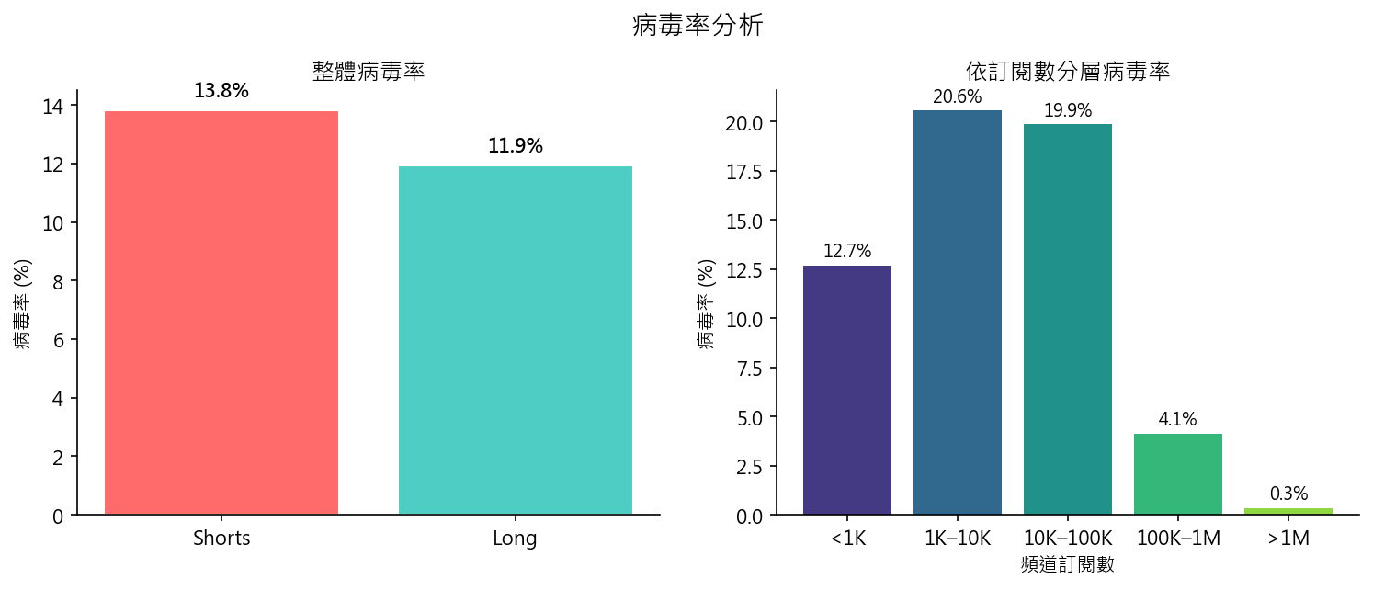
病毒率：12.6%，Shorts 略高於長影片
241 支爆紅 ／ 1,916 支總樣本
看點
整體病毒率 12.6%
資料明顯不平衡
Shorts 略高
13.8% vs 長影片 11.9%
Notes:
「套用這個定義後，整體病毒率是 12.6%。Shorts 是 13.8%，長影片是 11.9%，兩者相近——說明我們的定義對兩種影片都有意義。」

Slide 17
特徵工程：五個群組，逐步疊加
量化每一類資訊帶來的邊際貢獻
A
6 個特徵
靜態：訂閱數、影片長度、發布時段、類別…
B
20 個特徵
+ 早期流量：views_3h、成長率、互動率…
C1
23 個特徵
+ 留言二元情緒（RoBERTa positive score）
C2
25 個特徵
+ Valence-Arousal（regex 代理指標）
C3
28 個特徵
+ C1 + C2 全部特徵
Notes:
「我們設計了五個特徵群組，每個都是前一個的超集。」 「這讓我們可以做 Ablation Study——測出加入每類資訊後，模型到底進步多少。」

Slide 18
留言情緒 C1：RoBERTa 二元情感分類
以中文情感模型推論每則留言的正向程度
uer/roberta-base-finetuned-jd-binary-chinese
資料覆蓋率
取 0–3h 留言快照
↓
每則留言推論 positive 分數
↓
影片層級彙整三個特徵：
comment_sentiment_score（平均正向）
top_comment_like_ratio（高讚正向比）
comment_count_3h（留言數）
642 支影片（34%）
Notes:
「Group C1 用 HuggingFace 的中文情緒模型對每則留言評分，再彙整到影片層級。」 「只有 34% 的影片有留言資料，沒有的填 0。」

Slide 19
留言情緒 C2：Valence-Arousal 不需要模型
用 regex 代理喚醒度，免額外模型即可量化情緒強度
Valence 情感極性
Arousal 喚醒度（regex 代理）
直接沿用 C1 的 positive score
驚嘆號密度 comment_exclamation_ratio
emoji 密度 comment_emoji_ratio
強烈詞彙比例 comment_intense_ratio
新增特徵
comment_valence_mean
comment_arousal_mean
高 Arousal = 觀眾情緒激動 → 更可能分享 ｜ 優點：免額外模型、速度快、覆蓋率同 C1
Notes:
「Group C2 是 Valence-Arousal 的代理指標。Valence 直接用 C1 的情緒分數，Arousal 用驚嘆號、emoji、強烈詞彙的密度來估計。」 「這個做法不需要額外推論，但等一下我們會看到它的效果意外地好。」

Slide 20
直接時序切分：測試集幾乎全是 Shorts
Shorts 是後期補爬，時序上集中在近期
問題
Train（早期）
幾乎全是長影片
Test（近期）
幾乎全是 Shorts
時間軸 →
✗ 在長影片上訓練，在 Shorts 上評估
結果：毫無意義
Notes:
「如果直接對所有影片做時序切分，會有一個嚴重的偏差。」 「Shorts 是我們後期才大量補爬的，在時序上集中在近期，所以 test set 裡幾乎全是 Shorts。等於模型在長影片上學習，卻在 Shorts 上被評估——這樣的結果沒有意義。」

Slide 21
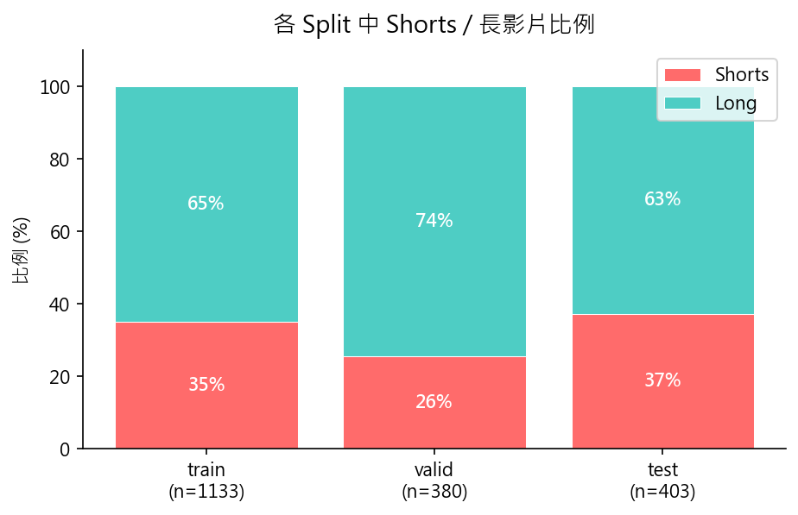
解法：Shorts 和長影片各自分組切分
先分組再各自按時序切，維持每個 split 的類型均衡
解法
做法
Shorts 按 publish_time 排序 → 70/15/15
Long 按 publish_time 排序 → 70/15/15
兩者合併
結果
每個 split 的 Shorts 比例維持 ~34%
1,133
380
403
Train
Valid
Test
Notes:
「解法是分組切分：Shorts 和長影片各自排序、各自切 70/15/15，再合併。」 「每個 split 的 Shorts 比例都維持在 34% 左右，評估才公平。」

Slide 22
04
CHAPTER
04
模型設計
Logistic · LightGBM · LSTM · Stacking
Notes:
（不說話）

Slide 23
四種模型各自的角色
從可解釋基準線，到序列模型與融合
Σ
Logistic Regression
GBM
LightGBM
可解釋基準線，吃 Tabular 特徵
主力模型，跑完所有 Ablation 群組
群組 A / B / C1
群組 A / B / C1 / C2 / C3
∿
LSTM
⧉
Stacking
純序列模型，不使用靜態特徵
融合 LightGBM + LSTM 的 meta-learner
輸入 T×3 時序序列（0–3h）
輸入 兩模型 OOF 機率
Notes:
「我們比較四種模型。Logistic 是基準線，LightGBM 是主力，LSTM 純粹吃時序序列，Stacking 把前兩者融合。」

Slide 24
LightGBM：5-Fold OOF 同時服務 Ablation 與 Stacking
一次 out-of-fold 設計，兼顧公平比較與防洩漏融合
用途一 Ablation Study
每個群組（A/B/C1/C2/C3）獨立訓練，比較 test F1 / AUC
5-Fold
Out-of-Fold (OOF)
用途二 Stacking 的輸入
OOF 預測機率 P₁ 輸入 meta-learner（模型從未在 in-sample 預測過自己）
超參數 num_leaves = 63 learning_rate = 0.05 rounds = 500
Notes:
「LightGBM 用 5-Fold OOF，同時服務兩件事：一是 Ablation Study，二是給 Stacking 提供 OOF 機率作為輸入。」 「OOF 的關鍵是：每筆預測都是在模型沒見過這筆資料時做出的，不會洩漏。」

Slide 25
LSTM：T×3 序列，捕捉早期動態
以正規化的逐時序列，學習成長的形狀
輸入格式
T ≈ 18–36 步（每 5–10 分鐘一筆）
3 維度：view / like / comment count
每維除以該影片窗口內最大值
架構
hidden = 64, layers = 2, dropout = 0.3
損失：BCELoss + pos_weight（處理不平衡）
view
like
comment
t = 0
⋮
T × 3 序列
Notes:
「LSTM 讀取 0–3 小時的時序序列。每個時間步有觀看、按讚、留言三個維度，共約 18 到 36 步。」 「LSTM 沒有訂閱數等靜態特徵，純粹靠行為序列預測。」

Slide 26
Stacking：OOF 防洩漏設計
兩個基模型的 OOF 機率，交給 meta-learner 融合
LightGBM (5-Fold OOF)
P₁
[P₁, P₂] → Logistic
meta-learner
最終機率 P
LSTM (5-Fold OOF)
P₂
防洩漏保證
P₁ / P₂ 皆為 OOF 預測，meta 從未見過 in-sample
meta-learner 只在 OOF 上訓練，不碰 test set
Scaler 僅 fit on train
Notes:
「Stacking 把 LightGBM 和 LSTM 的 OOF 機率拼在一起，用 Logistic Regression 當 meta-learner。」 「關鍵是防洩漏：meta 只在 OOF 預測上訓練，test set 從頭到尾只在最終評估時出現一次。」

Slide 27
05
CHAPTER
05
分類實驗結果
Ablation · SHAP · 留言情緒 · 完整成績
Notes:
（不說話）

Slide 28
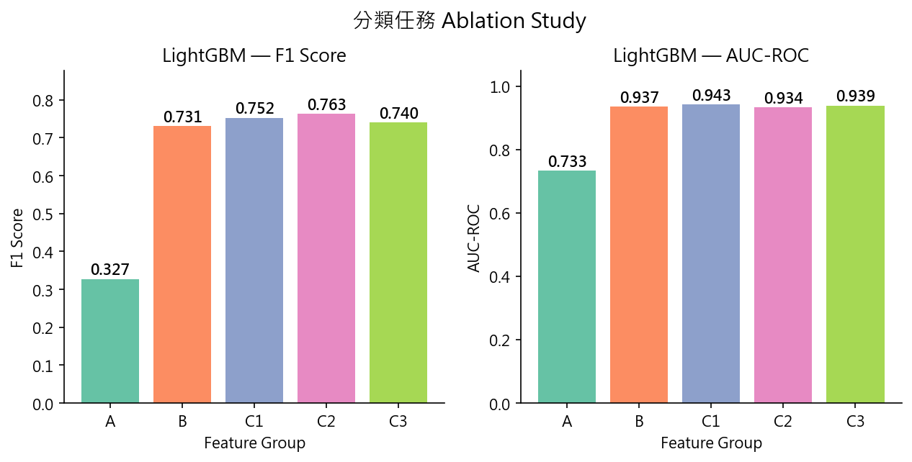
Ablation：五個群組的 F1 與 AUC
逐步加入特徵群組，觀察分數變化
看點
A → B 跳躍最大
加入早期流量帶來最大增益
C 系列微幅提升
留言情緒為錦上添花
Notes:
「這是所有特徵群組的 Ablation 結果。先讓大家看完整圖，然後我們聚焦在最關鍵的地方。」

Slide 29
加入早期流量：F1 從 0.327 跳到 0.731
靜態特徵不夠，影片本身的早期反應才是關鍵
0.327
0.731
+124%
F1 增幅
僅靜態特徵 (A)
加入早期流量 (B)
AUC 0.733 → 0.937（+27.8%）
結論：靜態特徵不夠，早期行為才是關鍵信號
Notes:
「Group A 到 Group B，F1 從 0.327 跳到 0.731，提升了 124%。」 「這告訴我們：訂閱數、影片長度這些靜態特徵不足以預測爆紅，關鍵是影片在前 3 小時的早期反應速度。」

Slide 30
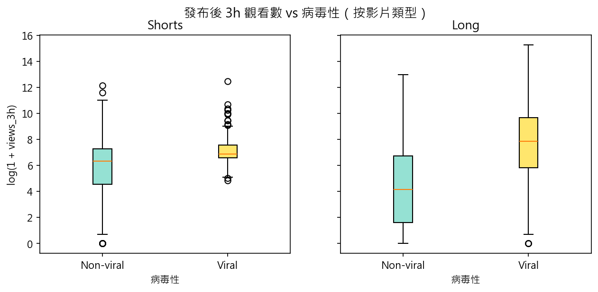
為什麼早期流量有效：Viral 在 3h 就已領先
以 3 小時觀看數中位數對比兩群影片
看點
Viral 中位 = 1,312
Non-viral 中位 = 184
兩者相差 7 倍，在第 3 小時就出現
Notes:
「為什麼早期流量有預測力？這張圖給了答案。Viral 影片在 3 小時的觀看數中位數是 1,312，Non-viral 只有 184——7 倍差距，在第 3 小時就已經出現了。」

Slide 31
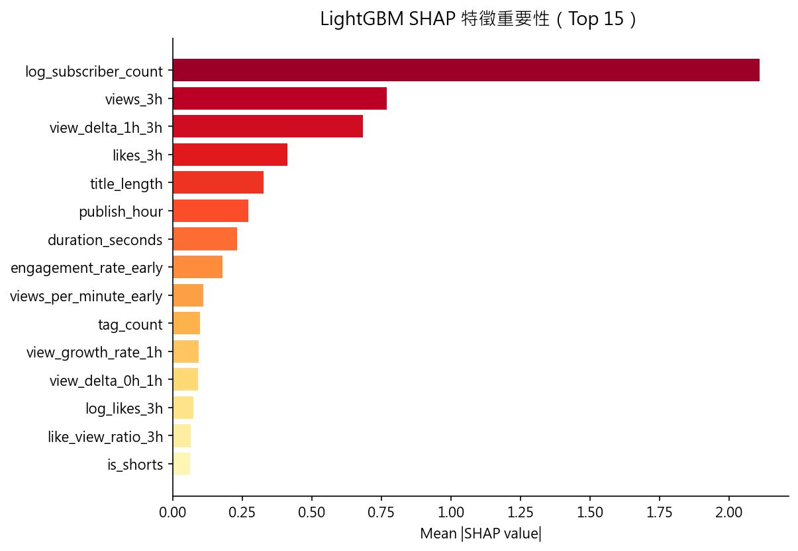
SHAP 特徵重要性：哪些特徵最關鍵？
以 SHAP 解讀 LightGBM 的特徵貢獻
看這張圖
訂閱數壓倒性領先
log_subscriber_count 高居第一
早期流量緊隨其後
views_3h、view_delta 為 #2、#3
第一名與第二名之間有一條鴻溝
Notes:
「我們用 SHAP 分析 LightGBM 的特徵重要性。先看圖，注意第一名和第二名之間的距離——」

Slide 32
log_subscriber_count SHAP = 第二名的 2.7 倍
受眾規模是基礎，但早期流量同樣不可或缺
#1
log_subscriber_count
SHAP 2.109
#2
views_3h
SHAP 0.770
#3
view_delta_1h_3h
SHAP 0.683
第一名是第二名的 2.7 倍
受眾規模是爆紅的基礎；但 #2、#3 都是早期流量——
光有受眾不夠，影片本身也必須在 3 小時內引起反應。
Notes:
「訂閱數的 SHAP 值是 2.109，第二名 views_3h 是 0.770，差了 2.7 倍。」 「直覺上合理：大頻道天生有受眾。但第二、第三名都是早期流量指標，說明光有受眾不夠——影片本身也必須快速引起反應。」

Slide 33
留言情緒的效益：C2 Precision 提升最顯著
C2 只用 regex，效果卻比 RoBERTa 的 C1 更明顯
特徵組 | F1 | Precision | AUC
B（基準） | 0.731 | 73.1% | 0.937
C1 | 0.752 | +4.4% | 0.943
C2 ★ | 0.763 | +9.1% → 82% | 0.934
C3 | 0.740 | +4.0% | 0.939
結論 C2（喚醒度 regex）比 C1（RoBERTa）效果更明顯，且免額外模型
Notes:
「加入留言情緒後，C2 的 Precision 從 73% 提升到 82%，提升了 12%。」 「有趣的是：C2 不需要模型——只用 regex 計算驚嘆號和 emoji 密度，效果卻比 RoBERTa 的 C1 更好。」

Slide 34
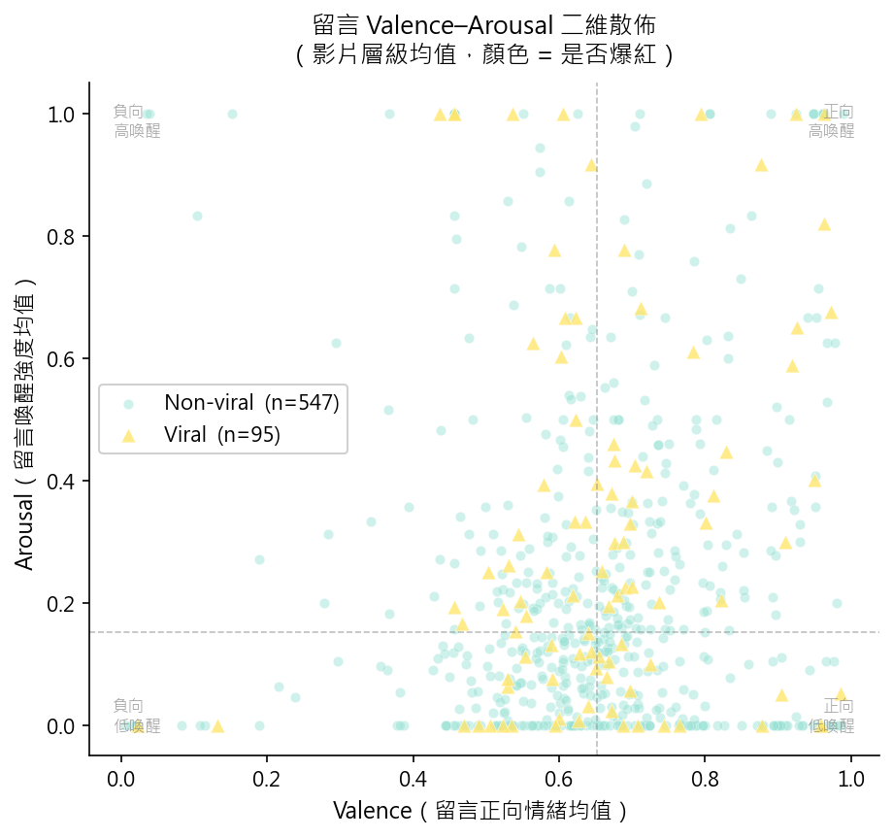
Valence-Arousal：高喚醒留言集中在 Viral 影片
留言情緒在二維空間的分布
看這張圖
右上象限 Viral 偏高
高 Valence + 高 Arousal 區
情緒越強烈越易爆紅
觀眾越興奮，分享動機越強
高喚醒留言指向爆紅
Notes:
「這張散布圖是留言的 Valence 和 Arousal 分布。右上角——高 Valence 加高 Arousal——viral 影片的比例明顯高。」 「觀眾越興奮、情緒越強烈，影片越可能爆紅。」

Slide 35
完整分類成績：所有模型對比
LightGBM 全面領先，LSTM 單獨使用接近隨機
0.763
0.943
0.832
F1 最高 · LightGBM C2
AUC 最高 · LightGBM C1
PR-AUC 最高 · LightGBM C3
模型 | 群組 | F1 | AUC | PR-AUC
Logistic | A | 0.283 | 0.643 | 0.209
Logistic | B | 0.520 | 0.905 | 0.649
Logistic | C1 | 0.528 | 0.907 | 0.650
LightGBM | A | 0.327 | 0.733 | 0.280
LightGBM | B | 0.731 | 0.937 | 0.800
LightGBM ★ | C1 | 0.752 | 0.943 | 0.818
LightGBM ★ | C2 | 0.763 | 0.934 | 0.809
LightGBM | C3 | 0.740 | 0.939 | 0.832
LSTM | B | 0.257 | 0.590 | 0.146
Stacking | B | 0.674 | 0.919 | 0.783
Notes:
「完整成績表。LightGBM C2 的 F1 最高 0.763，C1 的 AUC 最高 0.943。」 「LSTM 的 F1 只有 0.257——序列模型沒有訂閱數這個最強特徵，上限很有限。」

Slide 36
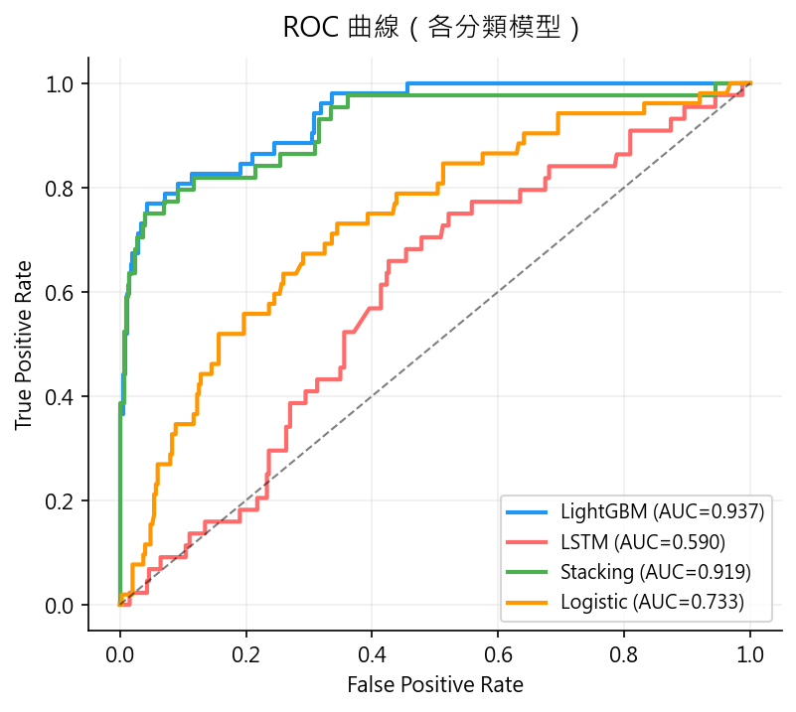
ROC 曲線：LightGBM 顯著領先
各模型在不同閾值下的真陽性／偽陽性權衡
看這張圖
LightGBM 緊貼左上角
AUC = 0.943
LSTM 最低
AUC = 0.590，接近隨機
Notes:
「ROC 曲線也印證了這個結論。LightGBM 緊貼左上角，LSTM 接近隨機——在這個任務上，靜態特徵比時序序列更重要。」

Slide 37
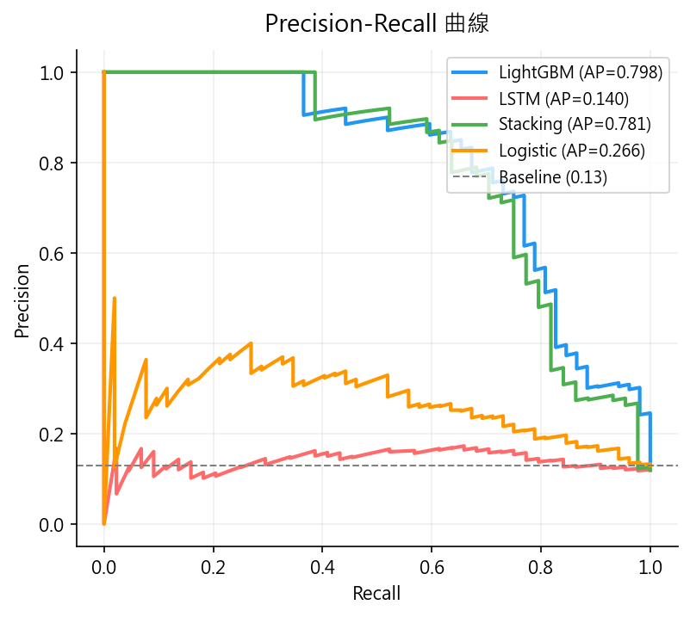
PR 曲線：不平衡資料下的真實評估
病毒率僅 12.6%，PR 曲線比 ROC 更誠實
看這張圖
Random baseline = 0.126
不是 0.5
LightGBM C3 = 0.832
約為隨機的 6.6 倍
Notes:
「PR 曲線在不平衡資料下比 ROC 更嚴格。病毒率 12.6%，隨機猜測的 PR-AUC 只有 0.126。」 「LightGBM 的 PR-AUC 是 0.832，是隨機的 6.6 倍。」

Slide 38
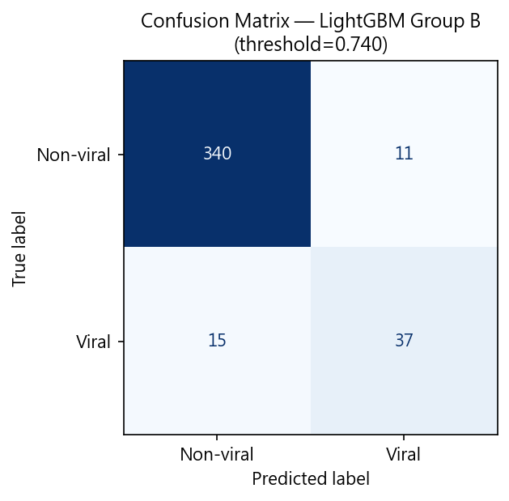
Confusion Matrix：模型在哪裡犯錯？
在極不平衡的資料下，漏判的代價最高
看這張圖
False Negative 最關鍵
漏抓的爆紅影片
病毒率僅 12.6%
漏判等於錯過真正爆紅
FN 是最昂貴的錯誤
Notes:
「混淆矩陣告訴我們模型在哪裡犯錯。最值得注意的是 False Negative——實際爆紅但模型沒抓到。」 「在只有 12.6% 爆紅率的情況下，漏判就是錯過真正有價值的影片。」

Slide 39
06
CHAPTER
06
迴歸實驗結果
R² = 0.853 · 預測 vs 實際 · 殘差分析
Notes:
（不說話）

Slide 40
迴歸成績：R² = 0.853，LightGBM 優於 LSTM
已知前 48 小時，可預估未來 24 小時的成長量
0.853
0.835
1.162
R² · LightGBM C1
MAE · log 尺度
RMSE · LightGBM C1
模型 | 群組 | R² | MAE | RMSE
LightGBM | B | 0.851 | 0.841 | 1.172
LightGBM ★ | C1 | 0.853 | 0.835 | 1.162
LSTM | B | 0.705 | 1.137 | 1.610
MAE 0.835（log 尺度）≈ 實際觀看數誤差約 ×2.3 倍
應用 創作者在發布 48 小時後，可預估接下來 24h 的成長量
Notes:
「迴歸的最佳結果是 LightGBM C1，R²=0.853，MAE=0.835。」 「MAE 是 log 尺度的誤差，換算回實際觀看數，大約是 2.3 倍的誤差範圍。」

Slide 41
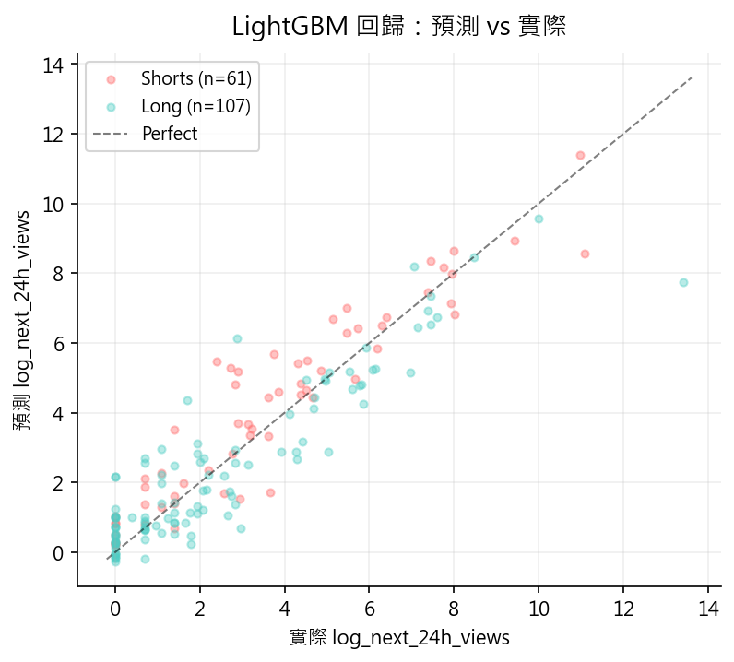
預測 vs 實際：點越貼近對角線代表越準
Shorts 與長影片皆有良好預測
看這張圖
點貼近對角線
預測值接近真實值
兩類型皆準
Shorts、Long 都對齊良好
Notes:
「這張散點圖是 LightGBM C1 在 test set 上的預測 vs 實際值。大部分點都緊貼對角線，Shorts 和長影片都預測得不錯。」

Slide 42
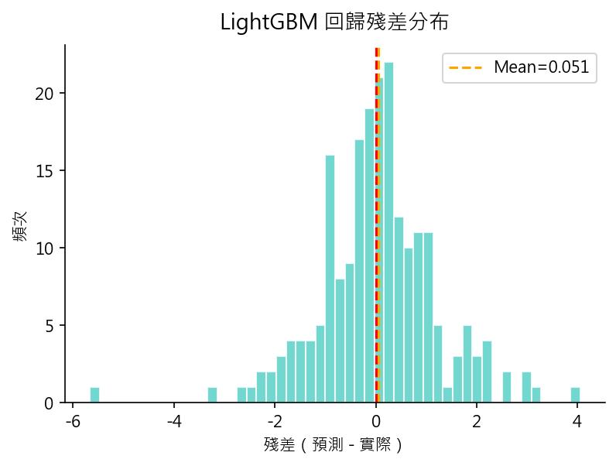
殘差分析：大誤差集中在突然爆發的影片
殘差主體集中在 0，但有明顯長尾
看這張圖
主體集中在 0
大多數預測準確
長尾 = 突然爆發
難以預測 viral cascade
Notes:
「殘差大部分集中在 0 附近，但有一條長尾。」 「長尾對應的是那些突然在社群瘋傳的影片——這種社群擴散效應帶有隨機性，僅靠前 48 小時的資料很難完全預測。」

Slide 43
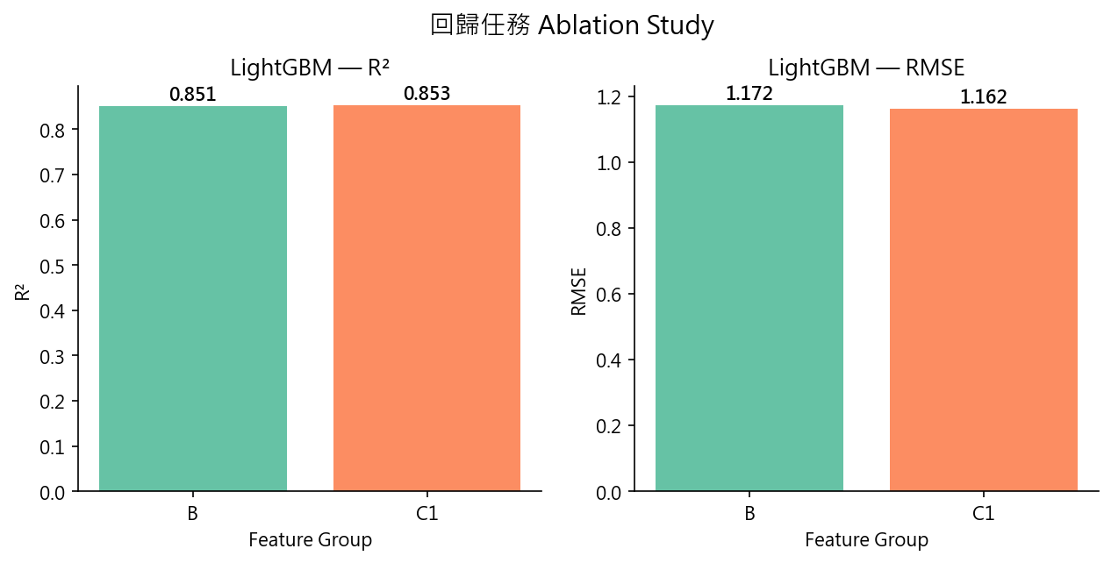
迴歸 Ablation：特徵群組與模型比較
早期流量是主力，情緒特徵僅錦上添花
看點
LightGBM ≫ LSTM
R² 0.853 vs 0.705
B → C1 微幅
留言情緒對迴歸效益有限
Notes:
「迴歸的 Ablation 結果：LightGBM 和 LSTM 差距很大，早期流量仍是主要信號。」 「加入留言情緒只有小幅提升，說明對迴歸來說情緒是錦上添花，不是核心。」

Slide 44
07
CHAPTER
07
結論
五個帶得走的洞見
Notes:
（不說話）

Slide 45
我們學到什麼：五個帶走的結論
3 小時資料已足以預測爆紅
AUC = 0.943
✓
受眾規模是爆紅的基礎
log_subscriber SHAP = 2.109
✓
早期觀看速度是最強即時信號
views_3h SHAP = 0.770
✓
留言喚醒度有效（即使只有 regex）
Precision +12%
✓
評估設計本身很重要
分組切分才能公平
✓
Notes:
「讓我做個總結。」 「第一，3 小時資料就足夠，AUC=0.943。第二，訂閱數是最強特徵，差距 2.7 倍。第三，早期觀看速度是核心即時信號。第四，留言喚醒度用 regex 就有效，Precision 提升 12%。第五，分組時序切分是讓評估有意義的關鍵設計。」

Slide 46
發布後 3 小時，
不只是等待的時間——
它是預測的窗口。
謝謝聆聽 · 資料探勘導論 2026 期末專題
Notes:
（念出這句話，停頓 3 秒，說謝謝大家。）

